Slide 1
Тема: “Разработка веб-приложения для аренды автомобилей”
Автор:
Грачев М.В.
Руководитель:
Тороян С.С.

Slide 2
Актуальность
Аренда автомобилей - это динамично развивающаяся отрасль, которая позволяет людям быть мобильными, а именно:
Свободно передвигаться- то есть нет необходимости покупать и обслуживать собственный автомобиль.
Экономить время и деньги, арендуя машину только на нужный срок — от часа до десятков дней.
Выбирать любой автомобиль под конкретные задачи: от бюджетных моделей для города, до премиальных авто для путешествий.
Не зависеть от расписания общественного транспорта.

Slide 3
ЦЕЛЬ И ЗАДАЧИ
Цель проекта:
Разработка современного веб-приложения с интуитивно понятным интерфейсом, обладающего рядом преимуществ по сравнению с конкурентами.
Задачи проекта:
Обеспечить пользователям прозрачный выбор автомобилей через систему поиска и фильтрации по каталогу;
Реализовать быстрый сценарий бронирования с минимизацией шагов до подтверждения заявки.

Slide 4
Функциональность системы
Регистрация и авторизация:
Личный кабинет пользователя с данными о нём, а также с историей бронирований.
Поиск и фильтрация автомобилей из каталога:
Возможность поиска авто по марке/модели/названию, фильтрация по категориям;
Бронирование автомобилей:
Бронирование автомобиля на необходимый период времени с доп. услугами;
Система расчета и оплаты стоимости бронирования:
Расчет стоимости в зависимости от периода бронирования, а также доп. услуг. Возможна как онлайн-оплата, так и оплата наличными в офисе;

Slide 5
Технологии и инструменты
Бэкенд:
Django 5, Python 3.14
Фронтенд:
HTML, CSS, JavaScript
База данных:
SQL Lite

Slide 6
Анализ и сравнение конкурентов
 | Делимобиль | Яндеркс Драйв | Ситидрайв | BelkaCar | Каршеринг РФ (СберАвто)
Авторизация | + | + | + | + | +
Даты и время аренды ( с какого числа и до какого) | + | + | + | + | +
Темная тема | - | + | - | - | -
Раздел с отзывами | + | + | + | + | -
Помощник: Ответы на часто задаваемые вопросы | - | - | + | - | +
Топ авто (которые чаще всего арендуют) (карусель на главной странице) | - | - | - | - | -
Уникальные авто | + | - | - | - | -
Чат-помощник | + | + | + | + | +
Бронирование авто заранее | - | + | - | - | -

Slide 7
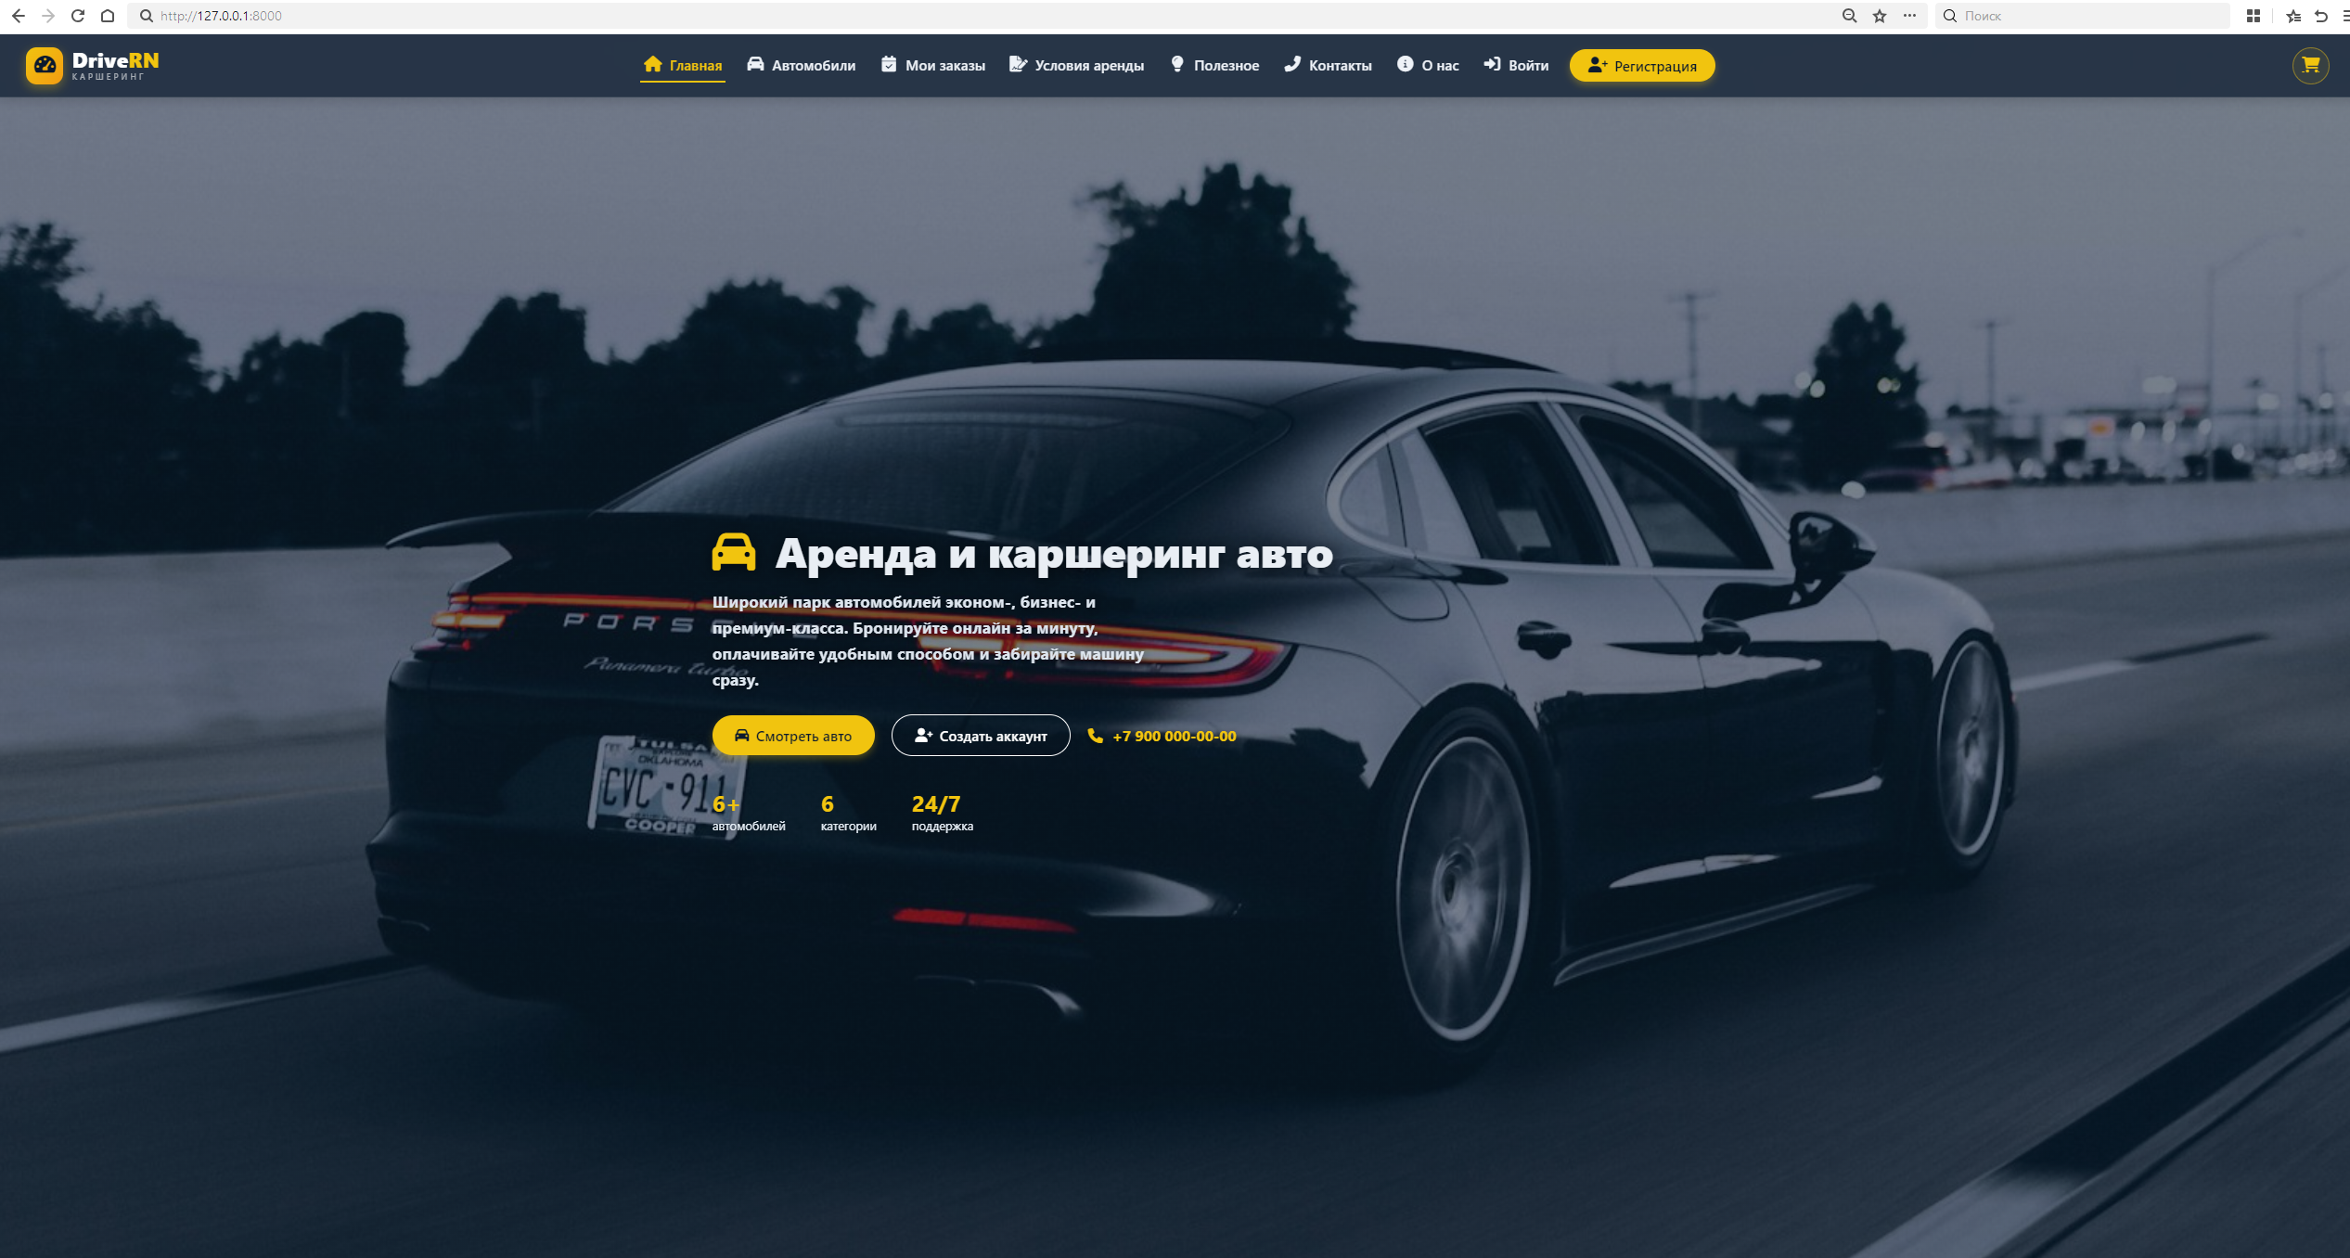
Главная страница

Slide 8
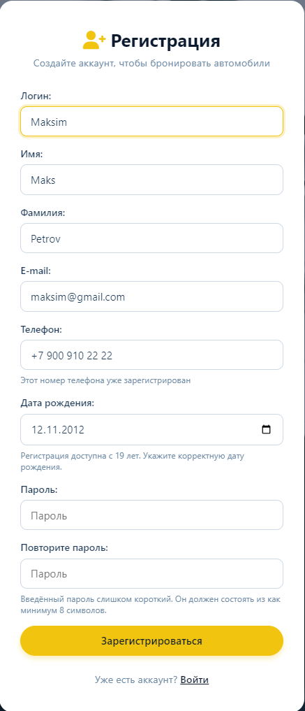
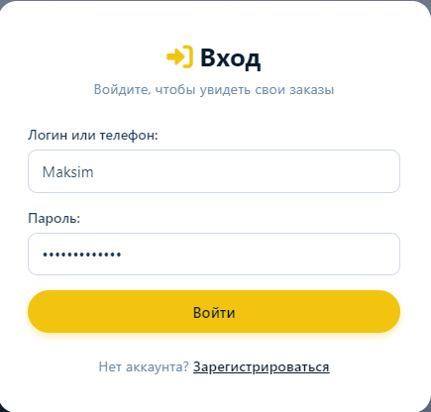
Формы авторизации/регистрации

Slide 9
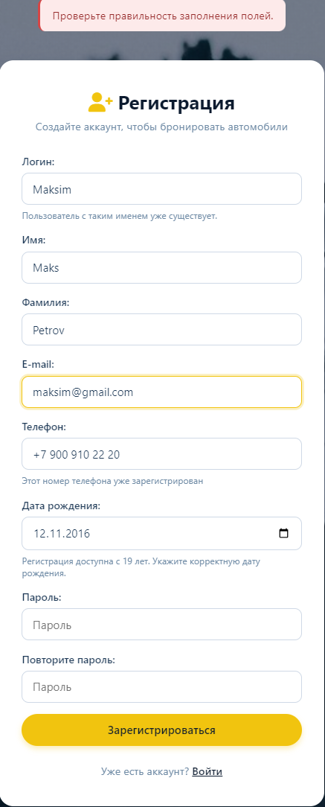
Формы авторизации/регистрации (валидация)

Slide 10
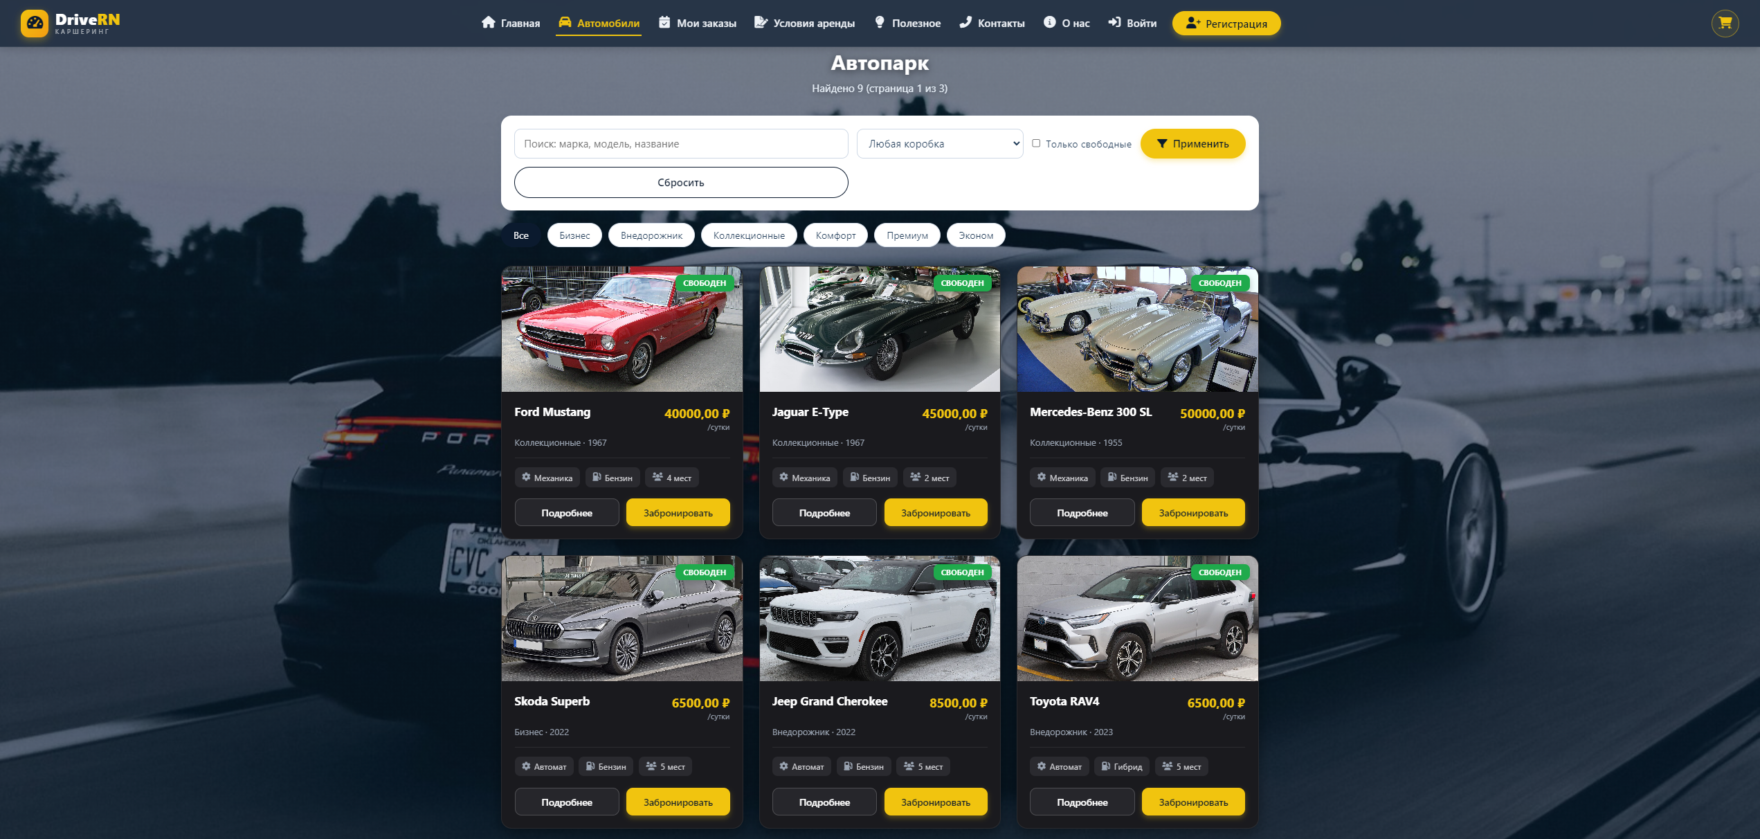
Страница с каталогом авто

Slide 11
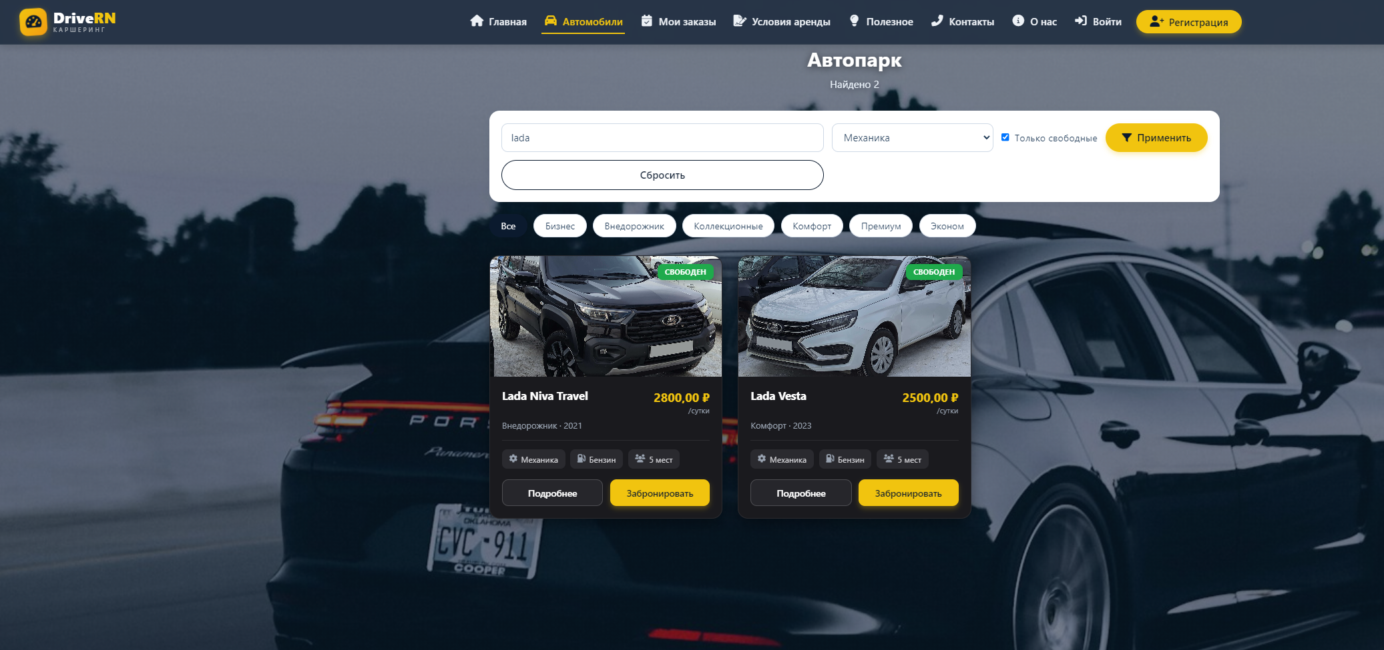
Поиск в каталоге

Slide 12
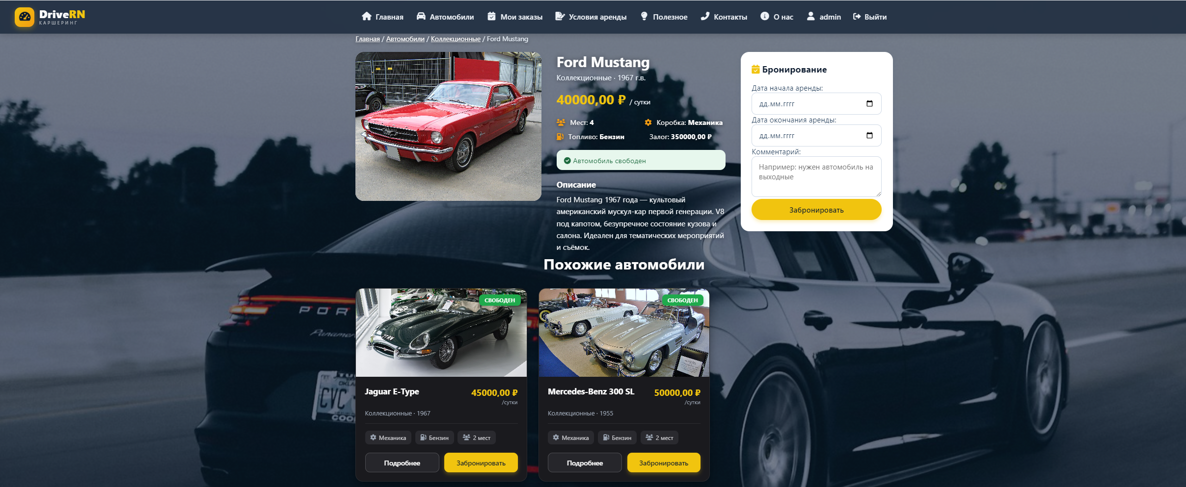
Форма бронирования авто

Slide 13
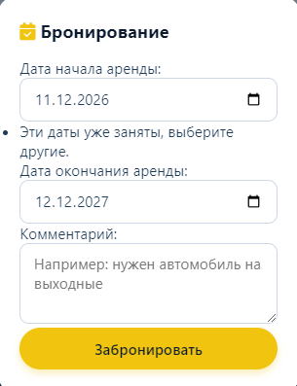
Форма бронирования авто
(валидация)

Slide 14
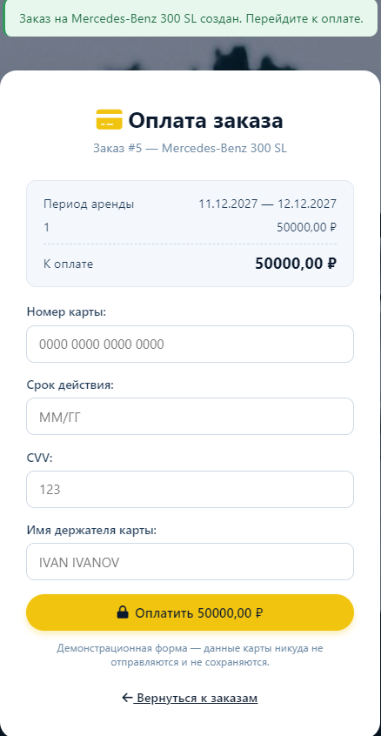
Форма для оплаты

Slide 15
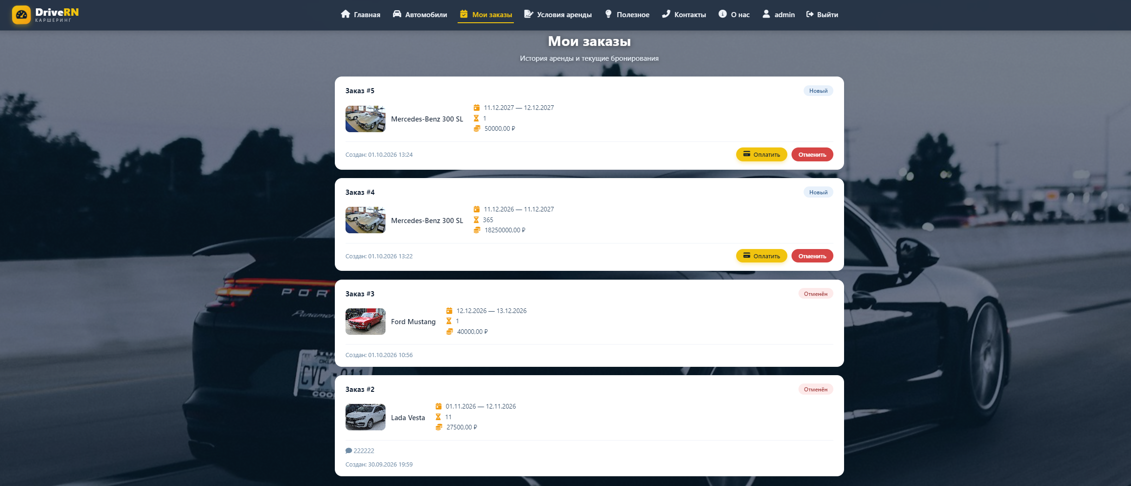
История бронирований

Slide 16
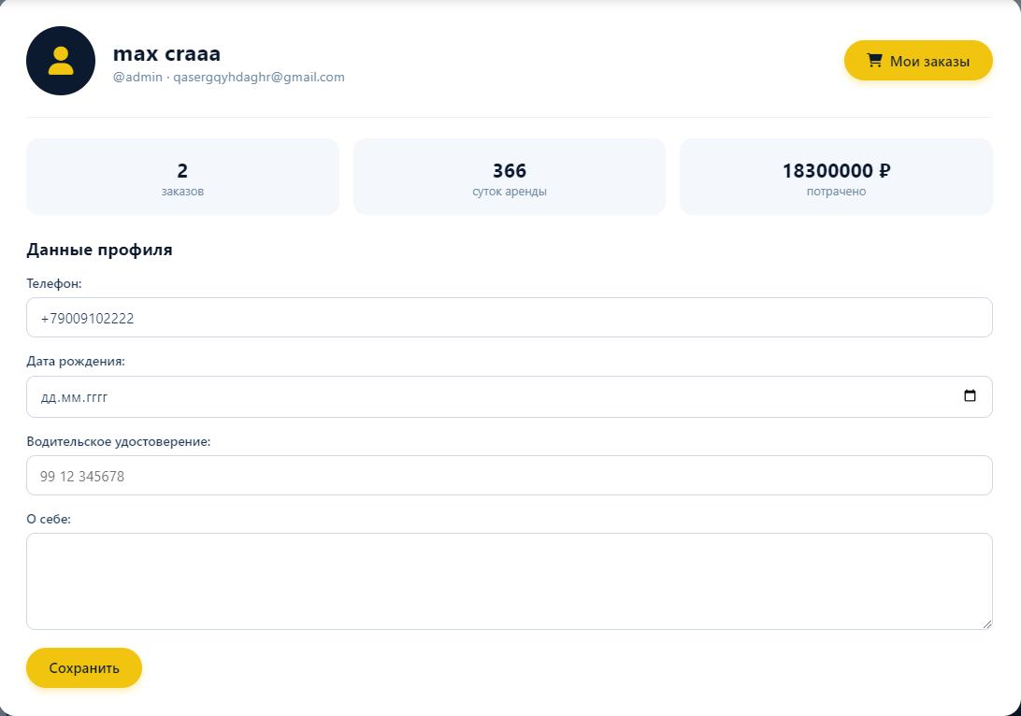
профиль пользователя

Slide 17
Перспективы развития
Разработка мобильного приложения;
Масштабирование системы(проекта);
Внедрение 3D-визуализации авто;
Отслеживание геолокации авто

Slide 18
Заключение и Результаты
Поставленные цели и задачи выполнены, а именно: Разработано современное веб-приложение, обладающее рядом преимуществ по сравнению с конкурентами:
Интуитивно понятный интерфейс;
Профиль пользователя с данными и историей бронирования;
Гибкий поиск ;
Форма бронирования с выбором доп. услуг и периода бронирования;
Возможность онлайн-оплаты на сайте;
Подборка с уникальными авто;

Slide 19
Вопросы и ответы
Спасибо за внимание!

